Slide 1
Evidencias, Cifras y Estudios:
Estado Actual de las Bases Empíricas para la Reforma de la Política Antidrogas en América Latina
Daniel M. Rico
Universidad de Maryland

Slide 2
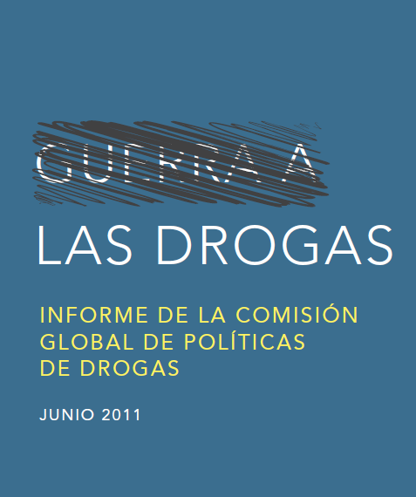
¿COMO MEDIR EL EXPERIMENTO?
Cambiar el paradigma de la política antidrogas es el cambio social y político más grande en AL desde el fin de las dictaduras militares y el regreso de la democracia.
La CGPD, propone preguntas que la Academia, las Instituciones Publicas y Multilaterales no pueden responder.
A pesar del «momentum» político logrado por la CGPD en los últimos dos años, esto no ha generado un avance significativo en la disponibilidad de datos y evidencia.

Slide 3
“Las políticas de drogas deben basarse en sólida evidencia empírica y científica”
El primer principio de la CGPD, es una invitación a cruzar el puente que une las políticas publicas y la academia, pero…
POLITICAS PUBLICAS

Slide 4
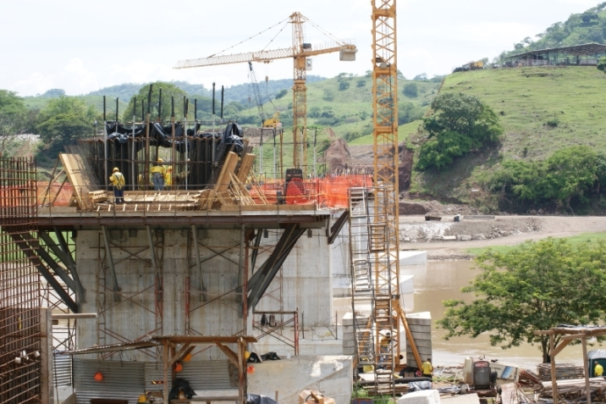
Fijar las bases DEL PUENTE ENTRE PP Y EVIDENCIAS, una tarea pendiente
BASES DEL FORTALECIMIENTO
Información fiable y de acceso publico.
Institucionalidad para garantizar la periodicidad y continuidad en las investigaciones.
Espacios efectivos de dialogo entre la academia y las instituciones publicas.
Evaluar las iniciativas actuales (OEA, BID, etc.) y proponer ajustes y mejoras.

Slide 5
¿COMO mejorar LAS condiciones actuales?
Aprender de otras experiencias exitosas de la región:
Celade
OPS
Hay que evaluar a los que evalúan…
MEM/OEA (Confiabilidad)
UNODC (Evaluación o implementación)
Ajustar las expectativas con los presupuestos en los estudios de política antidrogas.
Iniciativa de Estudio Regional –OEA-
Planeación por escenarios - REOS -

